Slide 1
Web前端开发项目实训
第5讲：数据交互开发
冯顺磊
18337149582 / fengshunlei@51xueweb.cn
2017.12

Slide 2
本讲主要内容
接口
本课程数据交互接口
AJAX
JSON
JSONP

Slide 3
1.接口
API（Application Programming Interface,应用程序编程接口）是一些预先定义的函数，目的是提供应用程序与开发人员基于某软件或硬件得以访问一组例程的能力，而又无需访问源码，或理解内部工作机制的细节。
——百度百科

Slide 4
1.接口
阿里云接口市场
https://market.aliyun.com/1111Promotion?utm_medium=text&utm_source=baidu&utm_campaign=sjsc&utm_content=se_369616
微信公众平台
https://mp.weixin.qq.com/
微博开放平台
http://open.weibo.com/?sudaref=www.baidu.com&display=0&retcode=6102

Slide 5
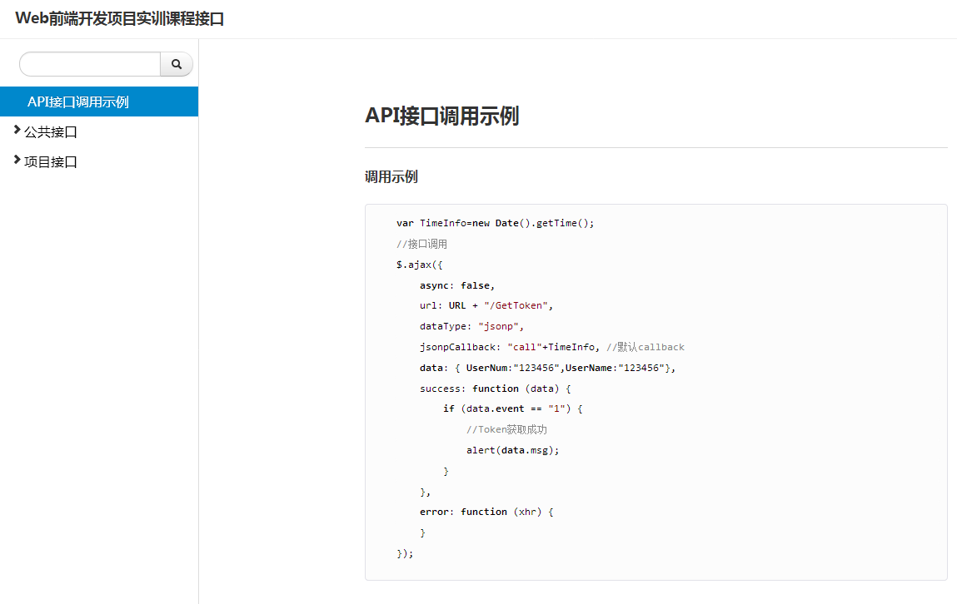
2.本课程数据交互接口
API文档

Slide 6
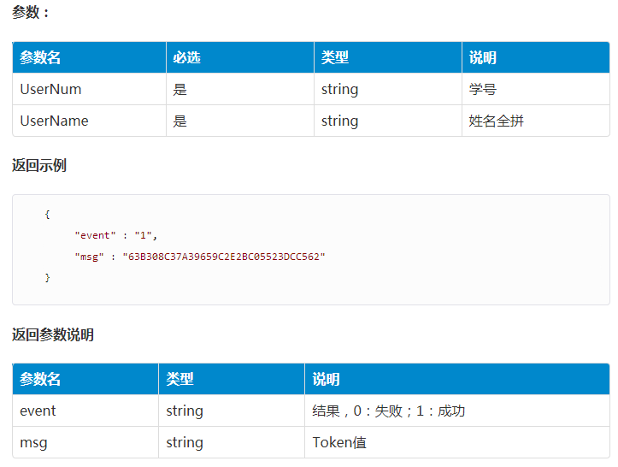
2.本课程数据交互接口
身份校验
Token，每个接口调用时，均需传递Token参数。

Slide 7
3.AJAX
什么是AJAX？
AJAX （Asynchronous Javascript And XML）= 异步 JavaScript 和 XML。
AJAX 是一种用于创建快速动态网页的技术。
通过在后台与服务器进行少量数据交换，AJAX 可以使网页实现异步更新。这意味着可以在不重新加载整个网页的情况下，对网页的某部分进行更新。

Slide 8
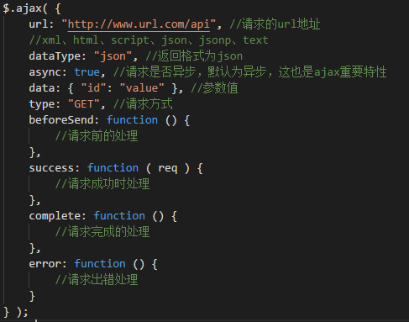
3.AJAX
jQuery的AJAX
$.ajax

Slide 10
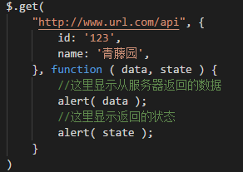
3.AJAX
jQuery的AJAX
$.get
使用GET方式来进行异步请求

Slide 11
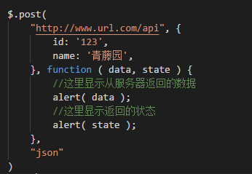
3.AJAX
jQuery的AJAX
$. post
使用POST方式来进行异步请求

Slide 12
3.AJAX
AJAX需要解决的两个问题：
AJAX以何种格式来交换数据（JSON）
跨域的需求如何解决（JSONP）

Slide 13
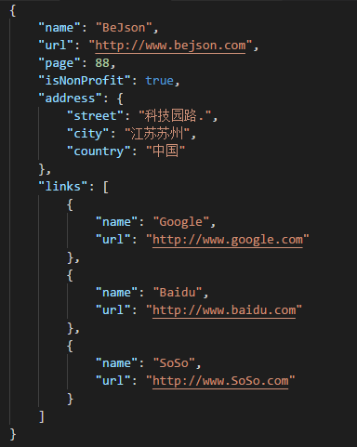
3.JSON
JavaScript Object Notation
（JS 对象标记）
JSON是一种基于文本的数据交换方式，
或者叫做数据描述格式

Slide 14
3.JSON
JS与JSON

Slide 15
3.JSON
JS与JSON

Slide 16
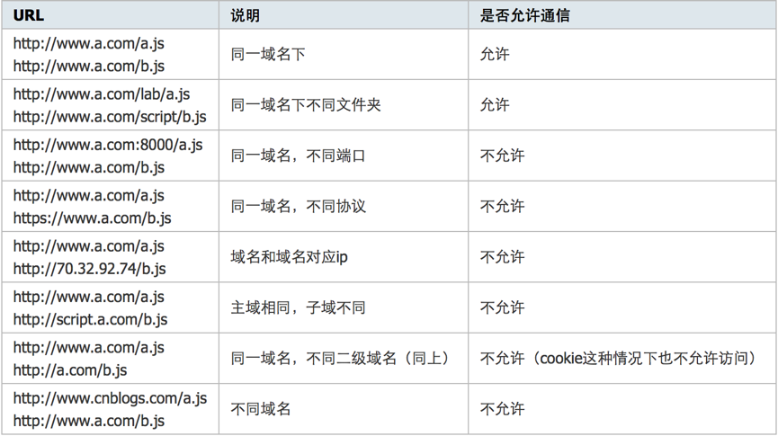
3.JSONP
跨域请求的概念
JavaScript出于安全方面的考虑，不允许跨域调用其他页面的对象。

Slide 17
3.JSONP
JSONP是一种非官方跨域数据交互协议
ajax和jsonp这两种技术在调用方式上“看起来”很像，目的也一样，都是请求一个url，然后把服务器返回的数据进行处理，因此jquery和ext等框架都把jsonp作为ajax的一种形式进行了封装。
但ajax和jsonp其实本质上是不同的东西。ajax的核心是通过XmlHttpRequest获取非本页内容，而jsonp的核心则是动态添加<script>标签来调用服务器提供的js脚本。

Slide 18
Thanks.

